Slide 1
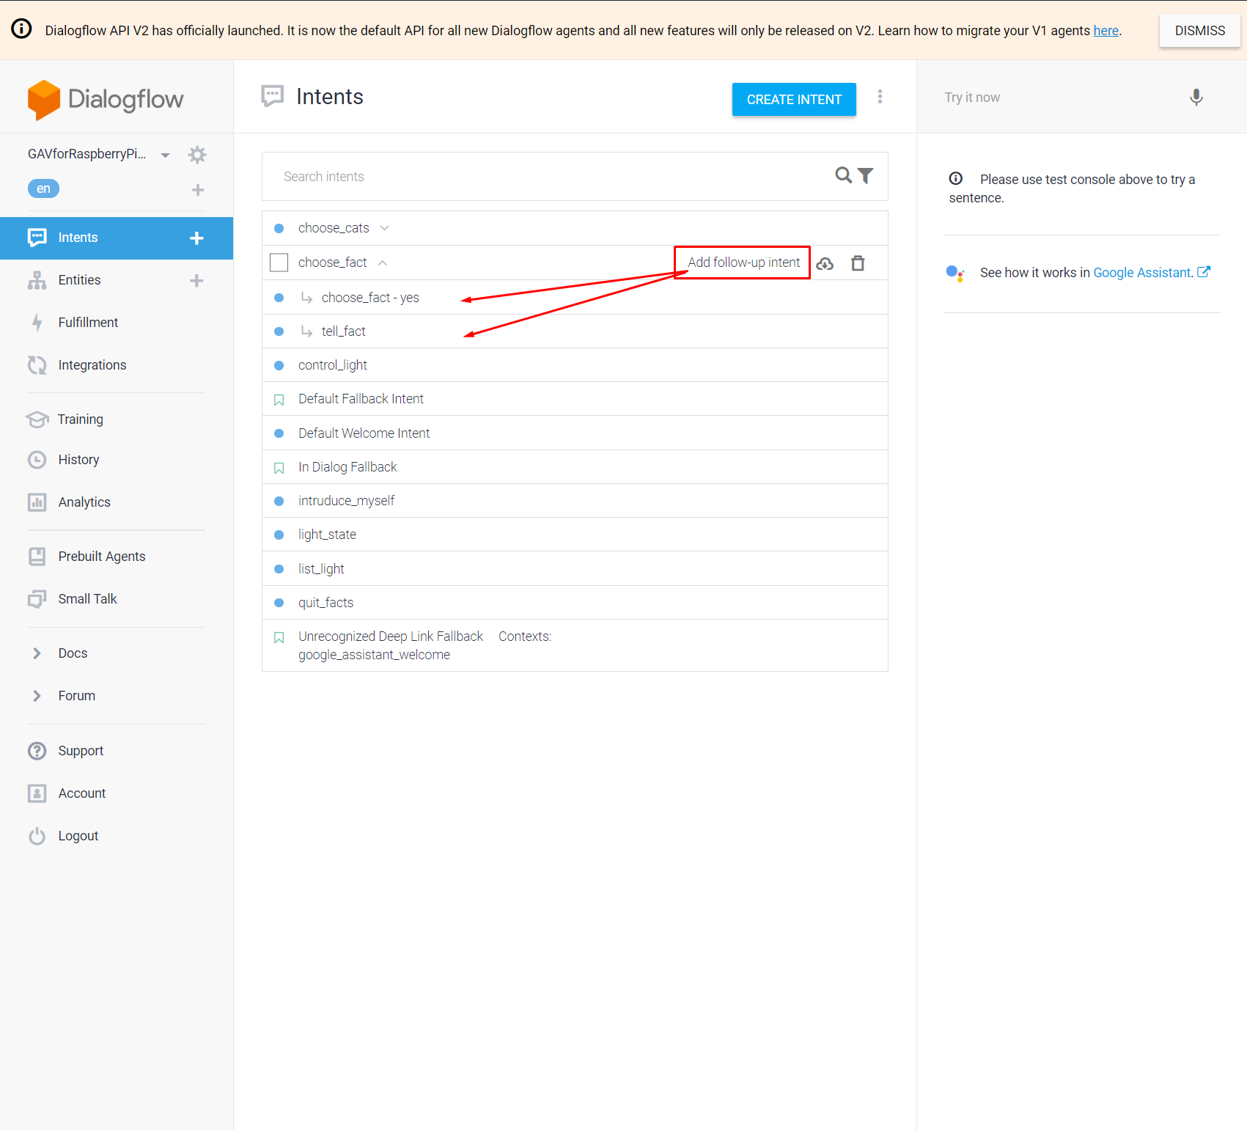
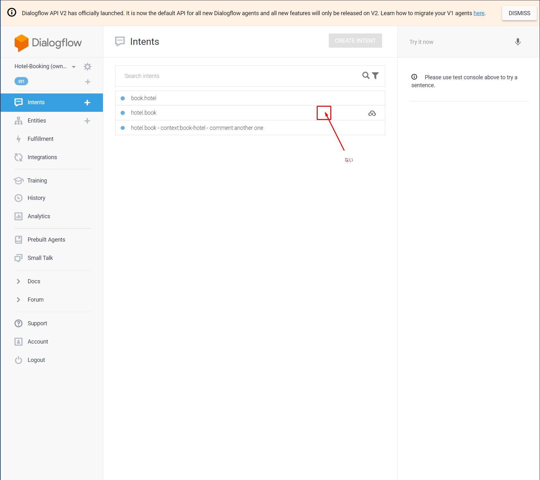
Follow-up intents
Dialogflow API V2
Dialogflow API V2
Dialogflow API V1
Follow-up Intents
Intentsの分岐が設定できる機能
Intentsの分岐はFulfilmentの
ソースコードで処理しなければなりません

Slide 2
Follow-up intents
Dialogflow API V2
Dialogflow API V2
Dialogflow API V1
※状態をDBに保存
xxxについて
CEOについて
CEOについて
Yes
Azestについて
No
Yes
DBに
状態判断
CEOについて
Azestについて
Azestについて
Yes
No
DBに
状態判断
CEOについて
No
Azestについて
Bye-bye
Bye-bye
Firebase Functions開発

Slide 3
Follow-up intents
Dialogflow API V2
こんにちは、Azestについて説明しましょうか？CEOについて説明しましょうか?
Welcome
“こんにちは、Azestについて説明しましょうか？CEOについて説明しましょうか? ”
Azest
Azest
“Azest聞いたことがありますか?”
CEO
“弊社CEO聞いたことがありますか?”
Azest聞いたことがありますか?
!!!
はい
Azest-no
“初めまして、Azestは...。Azest or CEO...?”
同じ「Yes/No」なのに、Follow-up Intentsを使えば、違うIntentsの下でしたら、違う分岐処理ができます。
Ceo-no
“初めまして、CEOは...。Azest or CEO...?”
Azest-yes
“お世話になります、お名前を...”
Ceo-yes
“いつもありがとう、お名前を...”
お世話になります、お名前を...
田中です
Azest-getname
“#usernameこんにちは...。 Azest or CEO...?”
Ceo-getname
“#usernameご無沙汰しております...。 Azest or CEO...?”
田中さんこんにちは...。
Azest or CEO...?
Intents
誘導言葉
Follow-up intent

